Slide 1
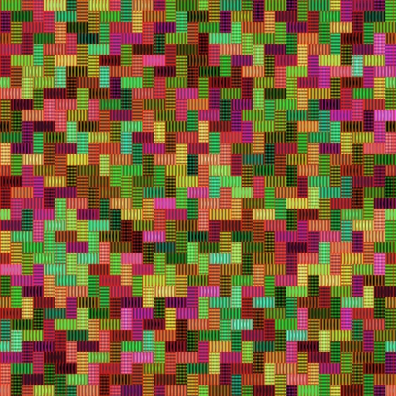
Пуантилизм
Подготовила ПДО: Запашняя Е.М.

Slide 2
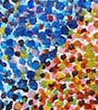
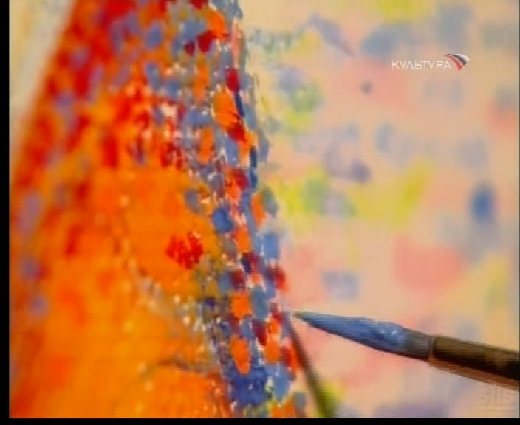
пуантилизм
(от фр. pointel — письмо точками) — художественный прием в живописи: письмо раздельными четкими мазками (в виде точек или мелких прямоугольников)

Slide 3
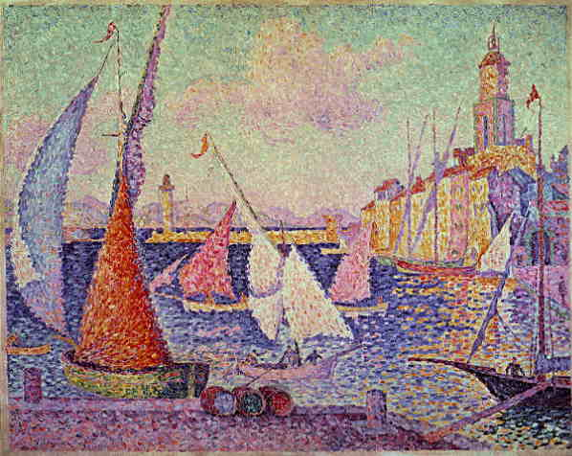
Пуантилизм — стиль письма в живописи, использующий чистые, не смешиваемые на палитре краски, наносимые мелкими мазками прямоугольной или круглой формы.

Slide 4
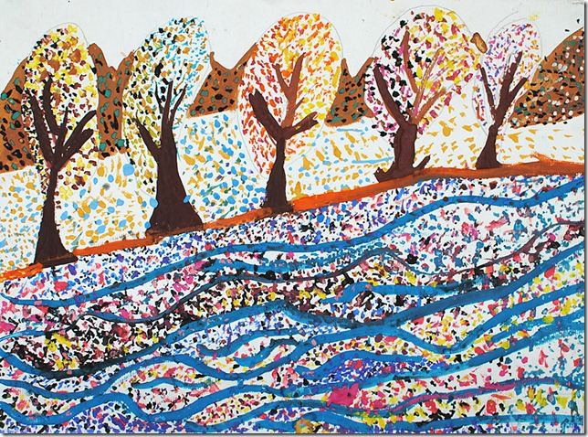
Смешение цветов с образованием оттенков происходит на этапе восприятия картины зрителем с дальнего расстояния или в уменьшенном виде

Slide 5
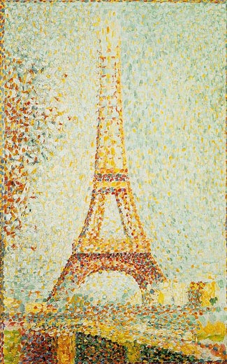
Изобрел пуантилизм французский живописец Жорж Сёра на основе научной теории дополнительных цветов.

Slide 6
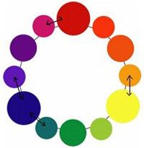
Оптическое смешение трех чистых основных цветов (красный, синий, желтый) и пар дополнительных цветов (красный — зеленый, синий — оранжевый, желтый — фиолетовый) дает значительно большую яркость, чем механическая смесь пигментов.

Slide 7
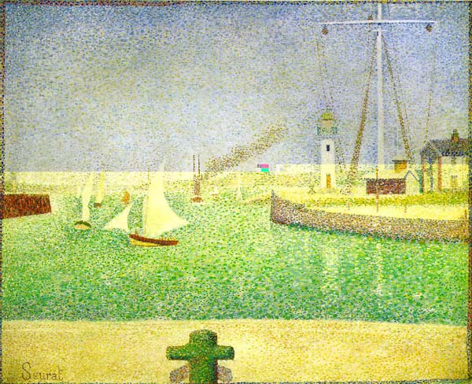
Пуантилизм — это живописный метод, и возникшее на его основе течение в живописи постимпрессионизма

Slide 8
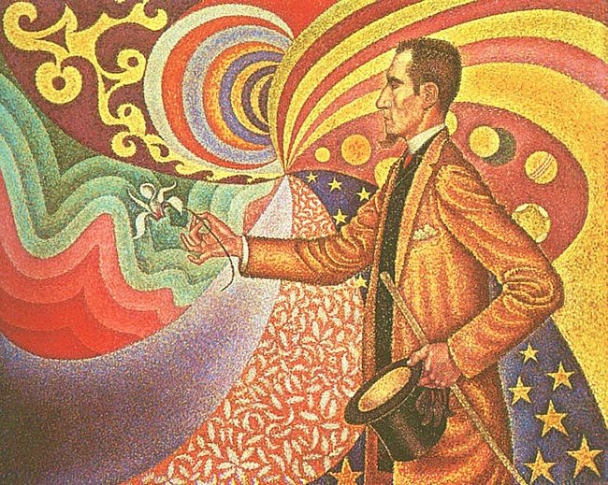
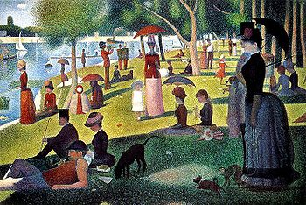
По мнению многих критиков, новый метод сводил на нет творческую индивидуальность художника и превращал его работу в скучное механическое нанесение мазков. Это было не так. Пуантилистическая техника помогла создать яркие, контрастные по колориту пейзажи П. Синьяку и тонко передающие нюансы цвета полотна Ж. Сера, а также повысить декоративность картин многим их последователям, например итальянскому живописцу Дж. Балла.
Поль Синьяк Жорж Сёра

Slide 9
Главная особенность пуантилизма
Мазки должны быть небольшими, любой формы
Техника не ограничивает художника в выборе живописного материала – акварель, гуашь, масло, акрил, темпера

Slide 10
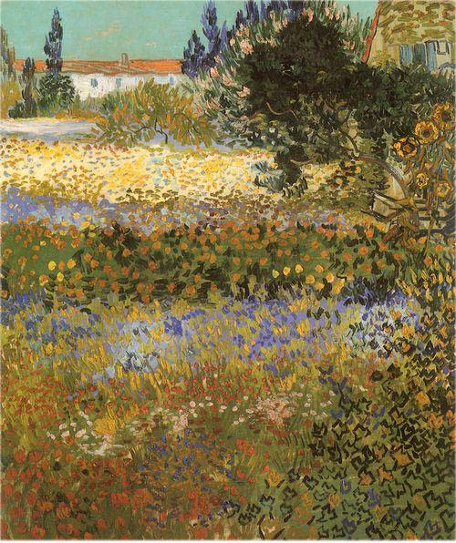
Винсент
Ван Гог

Slide 11
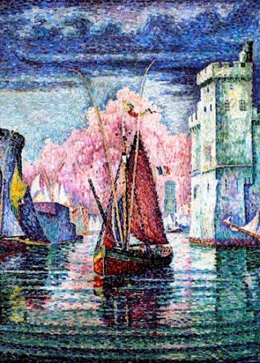
Поль Синьяк

Slide 12
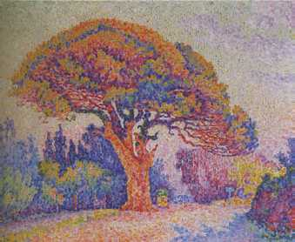
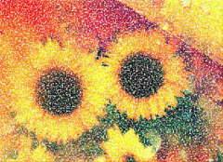

Slide 13
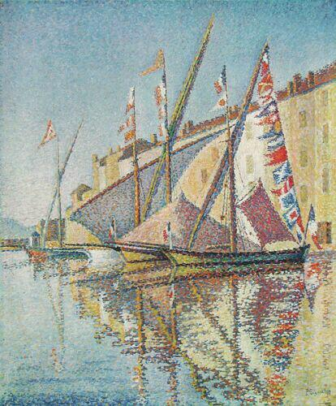
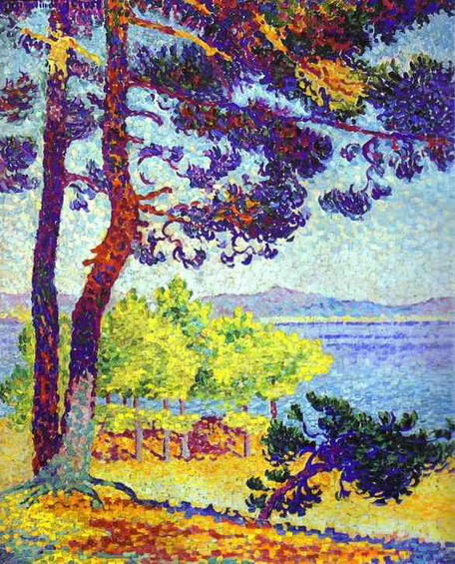

Slide 14
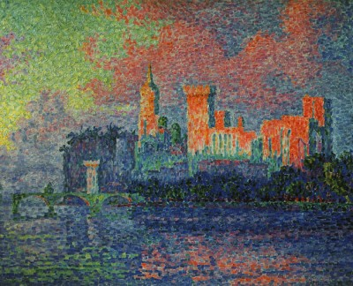
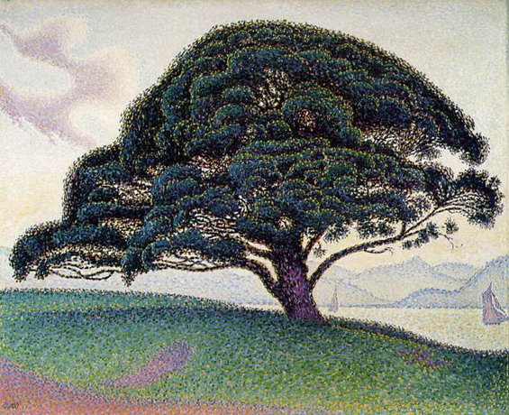

Slide 15
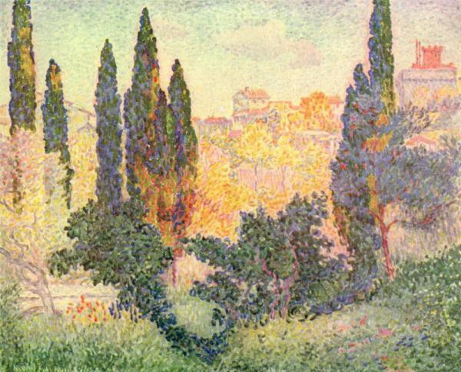
Анри Кросс

Slide 16
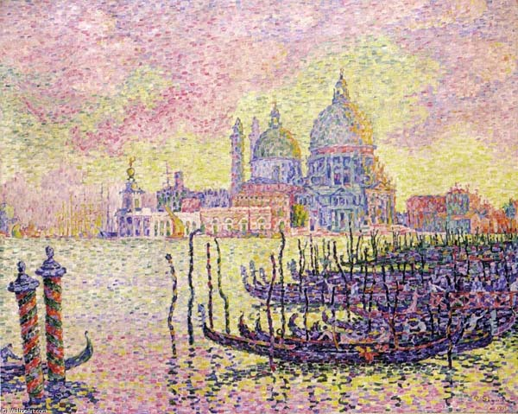
Основоположники пуантилизма старались писать чистыми «радужными» цветами

Slide 17
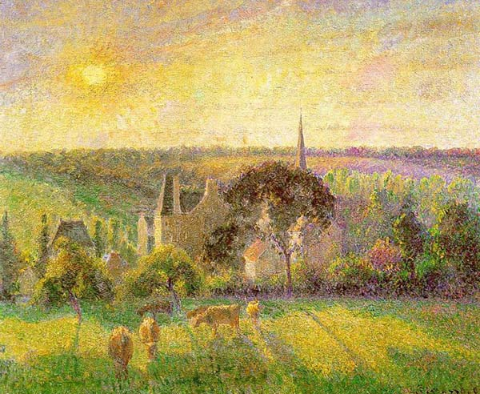
Чтобы писать в этой технике, надо иметь базовые знания построения простых форм, передачи объема-материальности предметов, а так же знания линейной и воздушной перспективы, впрочем, как и в любой другой технике.

Slide 18
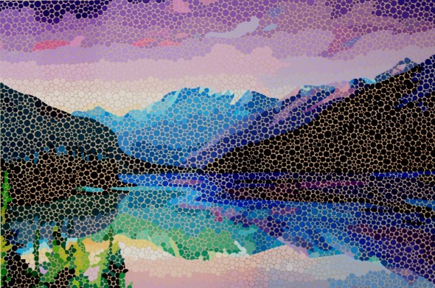
Пол Норманселл

Slide 19
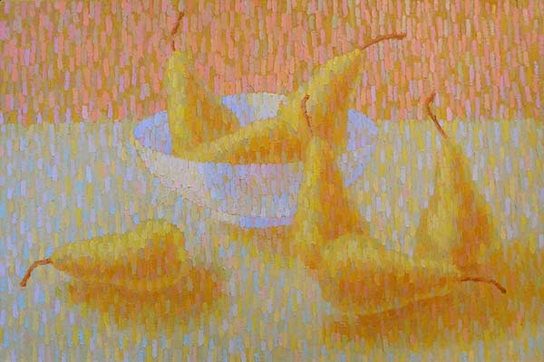
А вот современный художник:

Slide 20
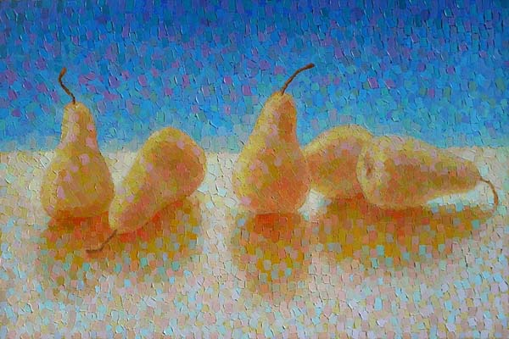
Ольга Шагина

Slide 21
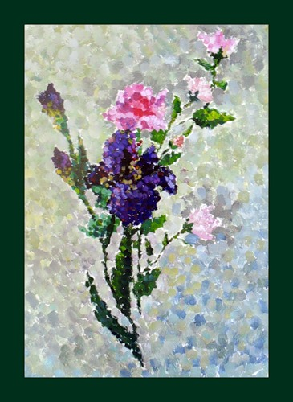
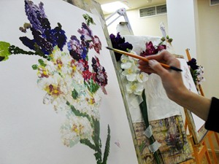
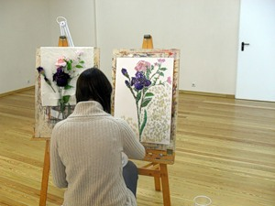

Slide 22
Источник информации
http://mogut-vse.ru/ludy/index.php?option=com_content&view=article&id=91:2011-07-19-17-17-18&catid=44:2011-02-18-23-16-48&Itemid=97
http://www.liveinternet.ru/users/4153190/post153003311/comments
http://shkolazhizni.ru/archive/0/n-21303/
http://bibliotekar.ru/slovarZhivopis/149.htm

